Slide 1
Apriori Algorithm
組員 : 梁智堯,林宛諭,林敬祥

Slide 2
介紹
執行規則
設計架構
方法介紹
codeReview

Slide 3
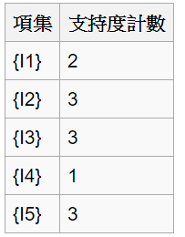
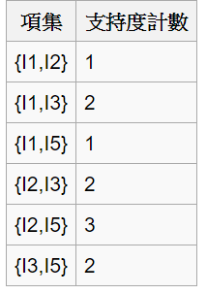
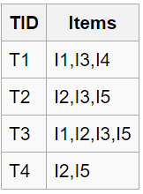
執行規則 minSupport = 2

Slide 4
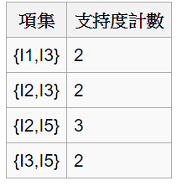


執行規則 minSupport = 2

Slide 5
設計架構
Apriori_algorithm (pagkage) | <default>
AprioriAlgo (Interface) | GUI.java
Apriori.java | Usingxls.java
 | Main.java

Slide 6
方法介紹
countItemFrequent : 計算個元素出現頻率
chooseByminSpport :根據支持度來篩選集合
generateList :產生兩個以上的集合配對

Slide 7
CodeReview

